Slide 1

CUAI 스터디 핸즈온 2팀
2022.03.22
발표자 : 서준혁

Slide 2
목 차
1. 스터디 진행률 보고
2. Chapter 1: 한눈에 보는 머신러닝
3. Chapter 2: 머신러닝 프로젝트 처음부터 끝까지

Slide 3

핸즈온 머신러닝 스터디 진행률 보고
스터디원 1 : 이주호 (소프트웨어학부)
스터디원 2 : 이혜연 (응용통계학부)
스터디원 3 : 유나현 (응용통계학부)
스터디원 4 : 서준혁 (경영학부)
Week 1) 03.11 스터디 방향 조율 및 Chapter 1 스터디 진행 Week 2) 03.18 Chapter 2 스터디 진행 Week 3) 03.25 Chapter 3 스터디 진행 예정

Slide 4
Part 1 : 머신러닝
Chapter 1 : 한눈에 보는 머신러닝
머신러닝에 이용되는 개념 – 주로 키워드를 중심으로 내용이 서술
머신러닝의 의미
머신러닝의 사용 이유
머신러닝의 도전 과제
등을 서술.
- 머신러닝 시스템의 종류

Slide 5
Part 1 : 머신러닝
Chapter 1 : 한눈에 보는 머신러닝
머신러닝에 이용되는 개념 – 주로 키워드를 중심으로 내용이 서술
머신러닝의 의미
머신러닝의 사용 이유
머신러닝의 도전 과제
등을 서술.
- 머신러닝 시스템의 종류

Slide 6
Part 1 : 머신러닝
Chapter 1 : 한눈에 보는 머신러닝
머신러닝 시스템의 종류
사람의 감독 형태나 정보량 – 지도, 비지도, 준지도, 강화학습

Slide 7
Part 1 : 머신러닝
Chapter 1 : 한눈에 보는 머신러닝
머신러닝 시스템의 종류
사람의 감독 형태나 정보량 – 지도, 비지도, 준지도, 강화학습
점진적인 실시간 학습의 유무 – 온라인, 배치 학습

Slide 8
Part 1 : 머신러닝
Chapter 1 : 한눈에 보는 머신러닝
머신러닝 시스템의 종류
사람의 감독 형태나 정보량 – 지도, 비지도, 준지도, 강화학습
점진적인 실시간 학습의 유무 – 온라인, 배치 학습
일반화 방식의 차이 – 사례 기반 학습, 모델 기반 학습

Slide 9
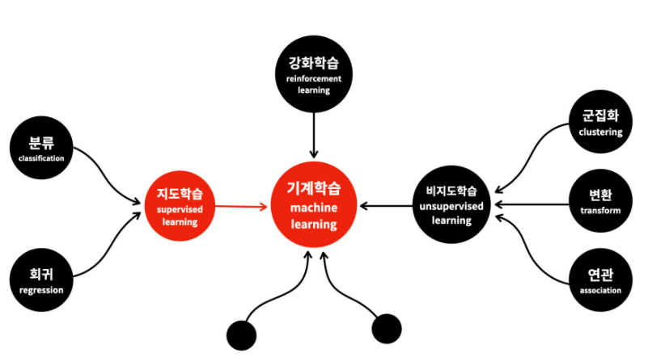
Part 1 : 머신러닝
Chapter 1 : 한눈에 보는 머신러닝
사람의 감독 형태나 정보량 – 지도, 비지도, 준지도, 강화학습

Slide 10
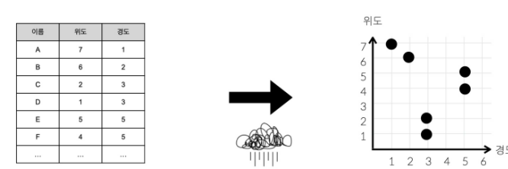
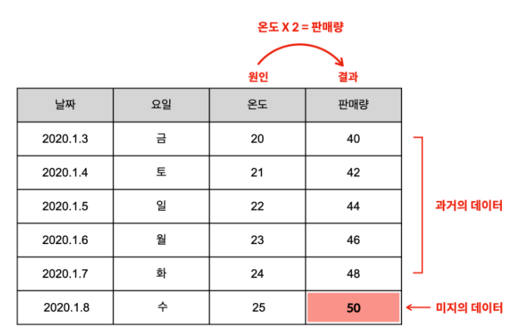
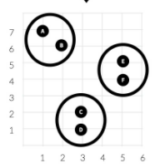
Part 1 : 머신러닝
Chapter 1 : 한눈에 보는 머신러닝
사람의 감독 형태나 정보량 – 지도, 비지도, 준지도, 강화학습
<레이블의 존재 유무>
<지도 학습>
<비지도 학습>

Slide 11
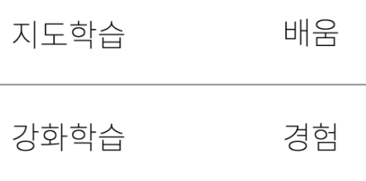
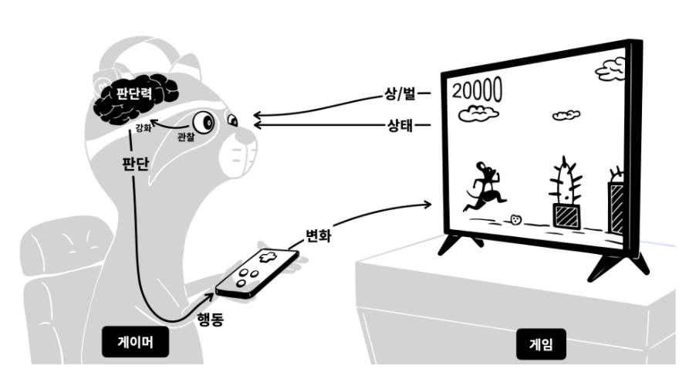
Part 1 : 머신러닝
Chapter 1 : 한눈에 보는 머신러닝
사람의 감독 형태나 정보량 – 지도, 비지도, 준지도, 강화학습
<강화 학습>

Slide 12
Part 1 : 머신러닝
Chapter 1 : 한눈에 보는 머신러닝
점진적인 실시간 학습의 유무 – 온라인, 배치 학습

Slide 13
Part 1 : 머신러닝
Chapter 1 : 한눈에 보는 머신러닝
일반화 방식의 차이 – 사례 기반 학습, 모델 기반 학습

Slide 14
Part 1 : 머신러닝
Chapter 2 : 머신러닝 프로젝트 처음부터 끝까지
머신러닝에 대한 전체적인 조망 – 중간 주택 가격을 예측하는 예제 프로젝트를 통해
문제 정의
데이터 준비 및 탐색
모델 선택 및 훈련
모델 세부 튜닝
론칭 및 시스템 유지보수

Slide 15
Part 1 : 머신러닝
Chapter 2 : 머신러닝 프로젝트 처음부터 끝까지
머신러닝에 대한 전체적인 조망 – 중간 주택 가격을 예측하는 예제 프로젝트를 통해
문제 정의
데이터 준비 및 탐색
모델 선택 및 훈련
모델 세부 튜닝
론칭 및 시스템 유지보수

Slide 16
Part 1 : 머신러닝
Chapter 2 : 머신러닝 프로젝트 처음부터 끝까지
데이터 준비 및 탐색 中 1.데이터 정제와 2.특성 스케일링

Slide 17
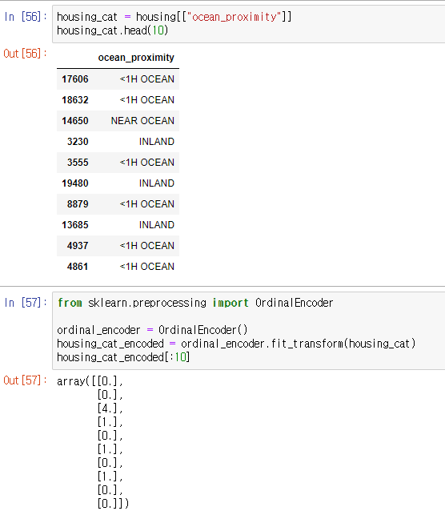
Part 1 : 머신러닝
Chapter 2 : 머신러닝 프로젝트 처음부터 끝까지
1. 데이터 정제 : 숫자를 주로 다루는 대부분의 머신러닝 알고리즘을 위해 수치형 특성이 아닌 텍스트 특성의 자료는 텍스트에서 숫자로 변환할 필요가 있다

Slide 18
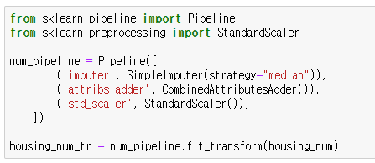
Part 1 : 머신러닝
Chapter 2 : 머신러닝 프로젝트 처음부터 끝까지
2. 특성 스케일링 : 머신러닝 알고리즘은 입력 숫자 특성들의 스케일이 많이 다르면 잘 작동 X
EX) 전체 방의 개수의 범위는 6~39,320인 반면, 중간소득 범위는 0~15이다. 따라서, 전체 방의 개수를 fit() 매서드를 호출하여 훈련 데이터에 한해 스케일링 진행.
Min-max 스케일링, 표준화가 대표적인 스케일링 방식

Slide 19
출 처
1. 핸즈 온 머신러닝 2판, 한빛 미디어, 오렐리앙 제롱
2. 생활코딩_데이터 과학_머신러닝1 https://opentutorials.org/course/4548/28945

